Slide 1
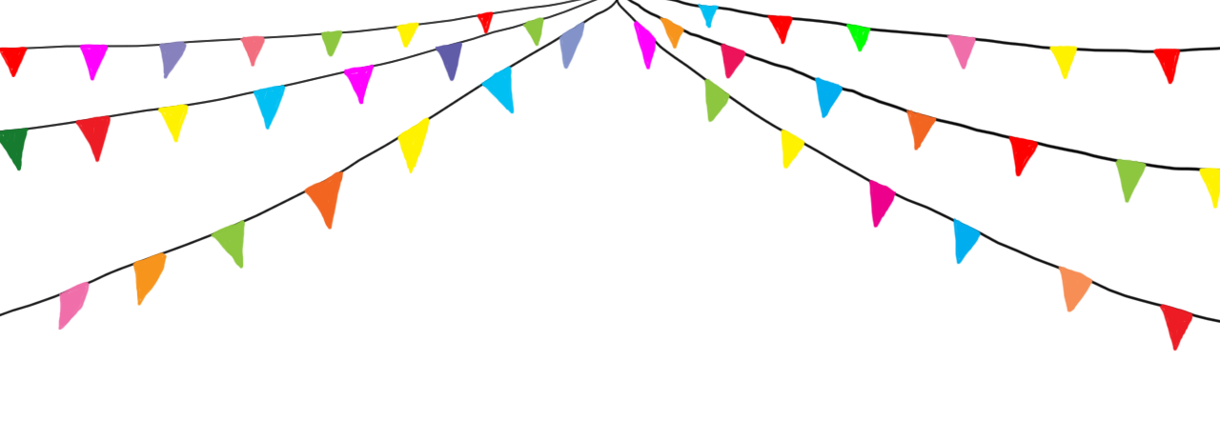
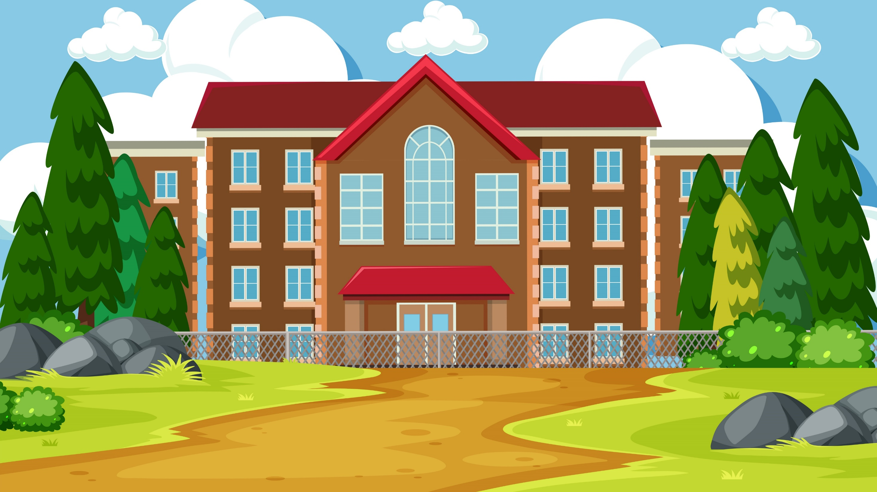




TRƯỜNG TIỂU HỌC CHÁNH NGHĨA
NHIỆT LIỆT CHÀO MỪNG
CÁC EM HỌC SINH ĐẾN VỚI LỚP HỌC
MÔN: TIẾNG VIỆT (LUYỆN TỪ VÀ CÂU) – LỚP 2
GIÁO VIÊN: HỒ NGỌC QUYÊN

Slide 2

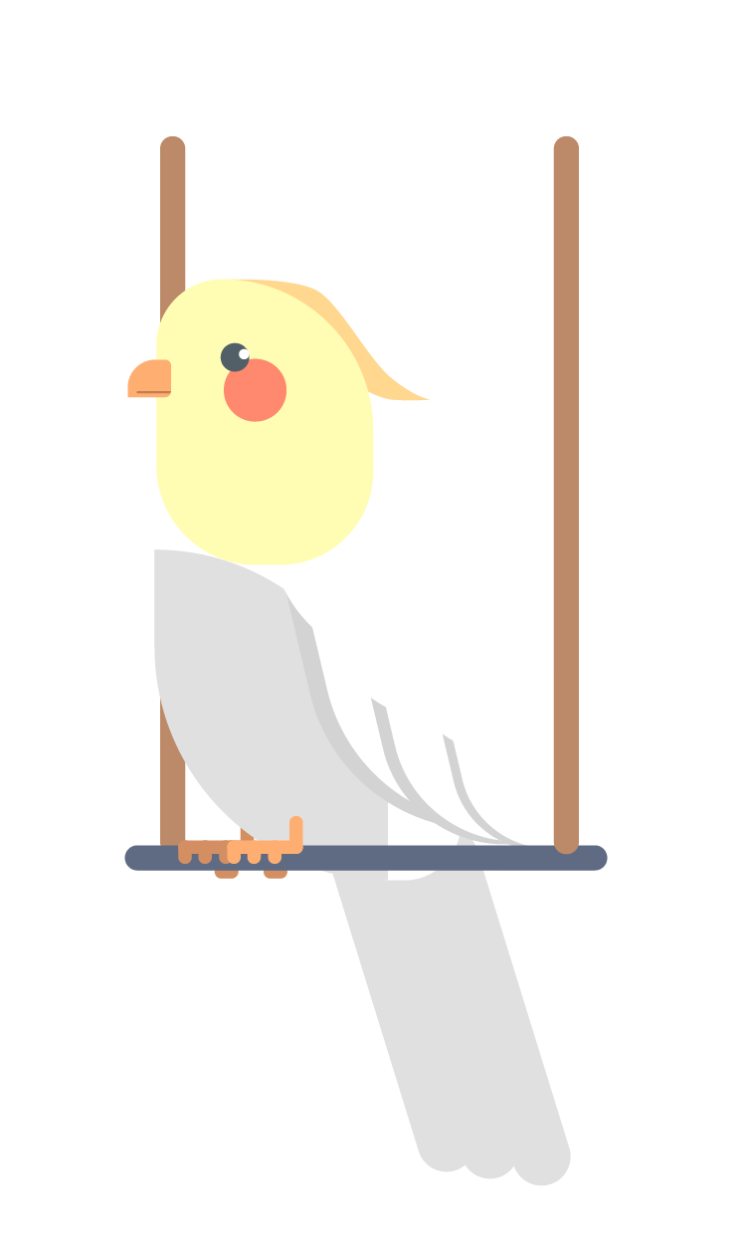
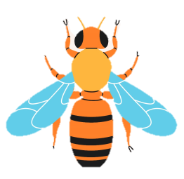








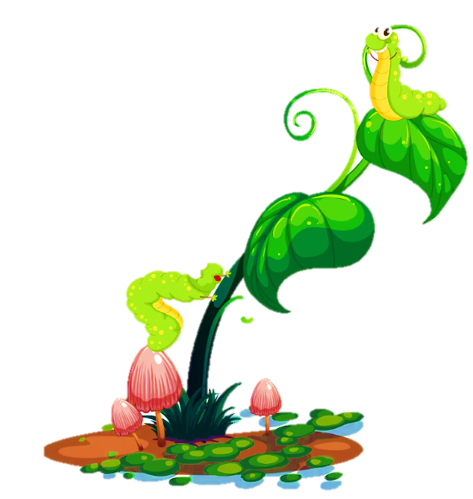
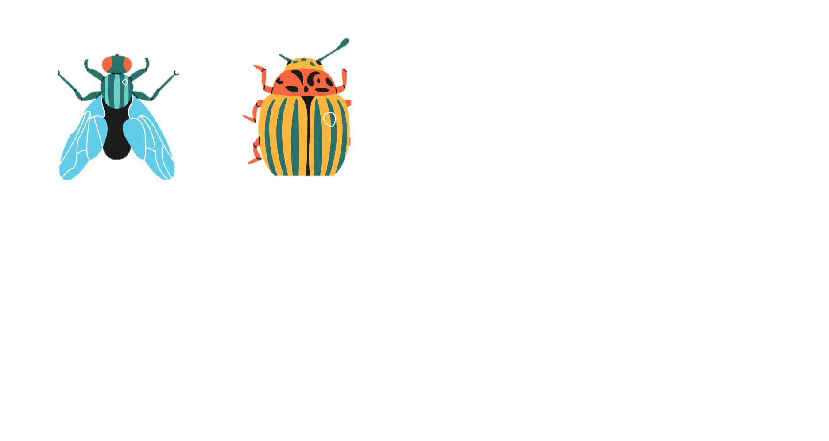
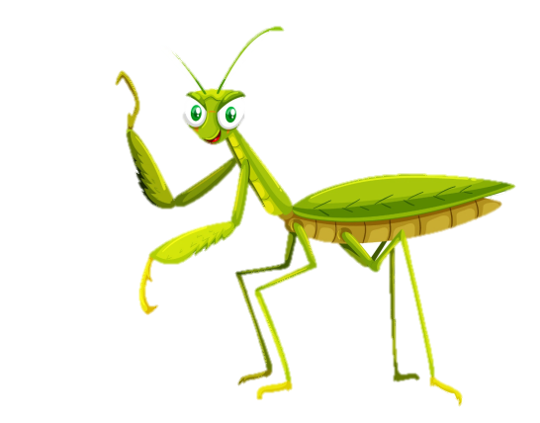
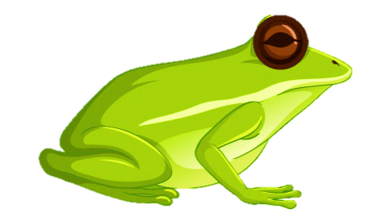
MỞ RỘNG VỐN TỪ VỀ CÁC LOÀI VẬT NHỎ BÉ
DẤU CHẤM, DẤU CHẤM HỎI

Slide 3





Slide 4



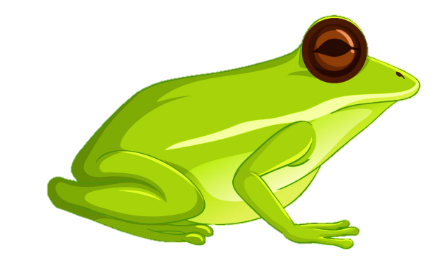
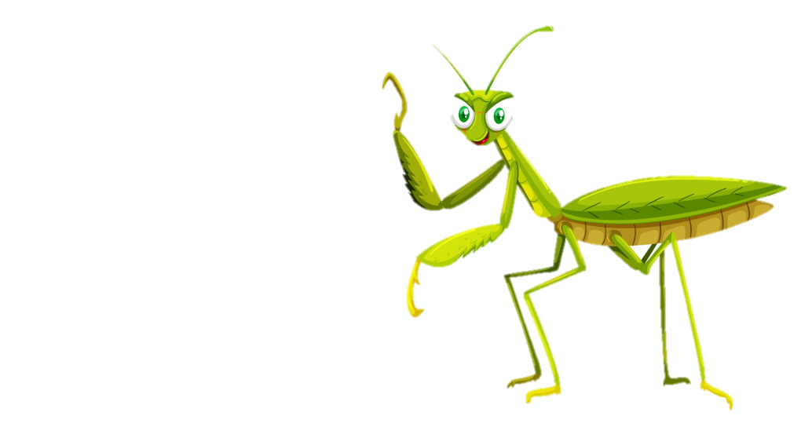


Slide 5




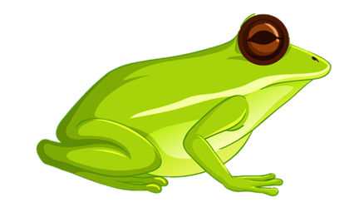
Mắt lồi mồm rộng
Sấm động mưa rào
Tắm mát rủ nhau
Hát bài ộp ộp
(Là con gì?)
CON ẾCH

Slide 6

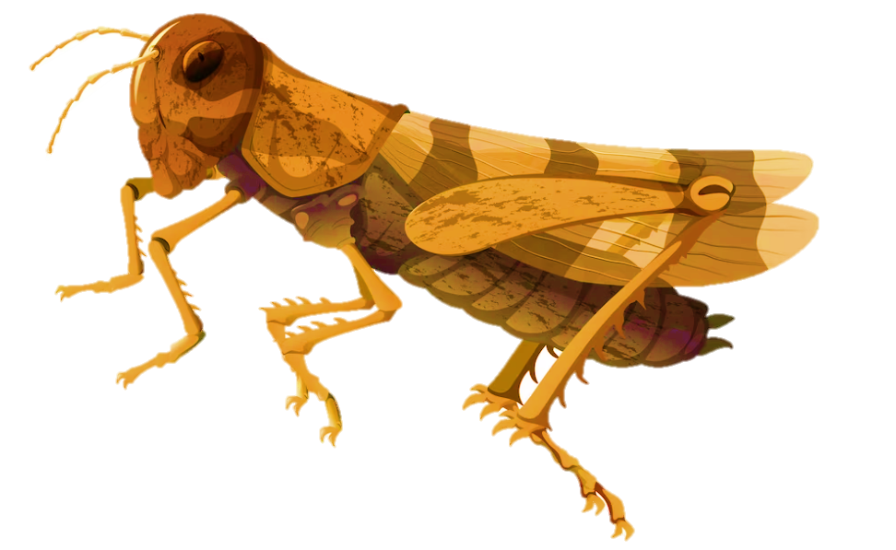
Một mình ẩn dưới đất sâu
Hát ca suốt cả đêm thâu không ngừng
Gặp bạn chưa kịp vui mừng
Đã giương càng, cánh để cùng chọi nhau
(Là con gì?)
CON DẾ CHỌI

Slide 7

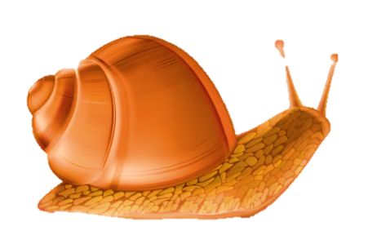
Mình đồng da sắt
Hai con mắt trên lưng
Cái chân giữa bụng
(Là con gì?)
CON ỐC SÊN

Slide 8
MỞ RỘNG VỐN TỪ VỀ CÁC LOÀI VẬT NHỎ BÉ
DẤU CHẤM, DẤU CHẤM HỎI

Slide 9

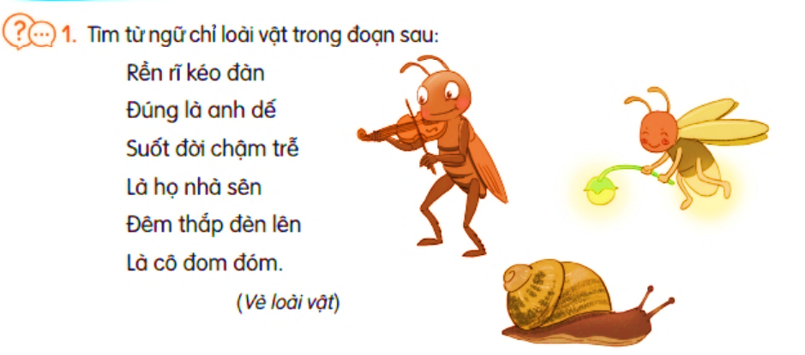
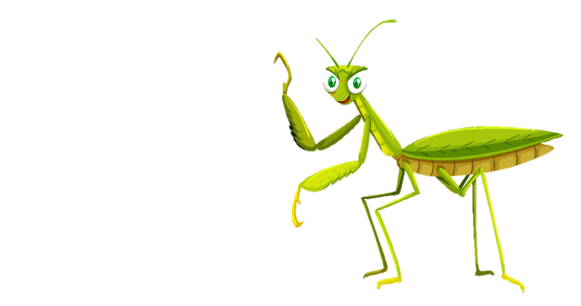

1. Tìm từ ngữ chỉ loài vật trong đoạn sau:
Rền rĩ kéo đàn
Đúng là anh dế
Suốt đời chậm trễ
Là họ nhà sên
Đêm thắp đèn lên
Là cô đom đóm.
(Vè loài vật)

Slide 10
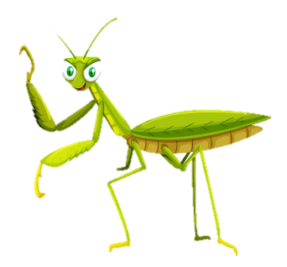

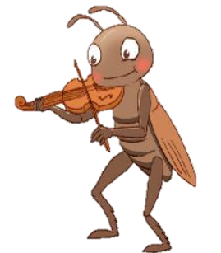
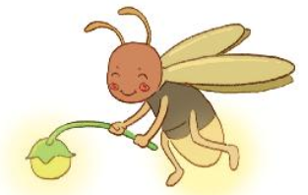
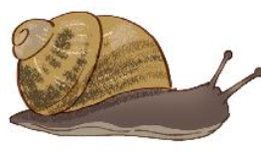

Dế
Đom đóm
Ốc sên

Slide 11
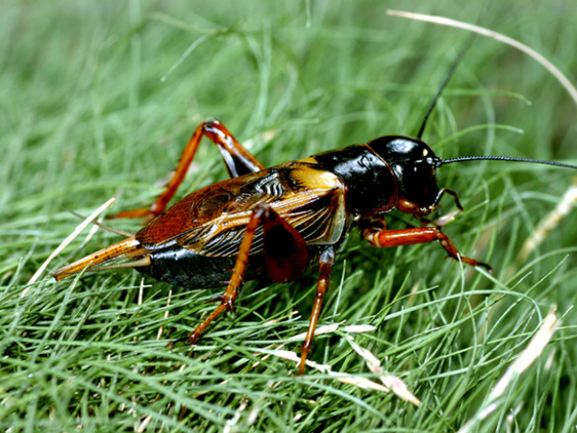
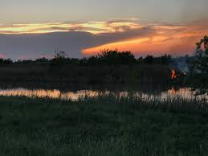
Dế

Slide 12
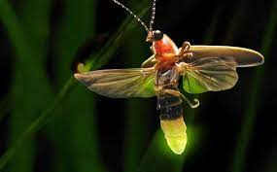
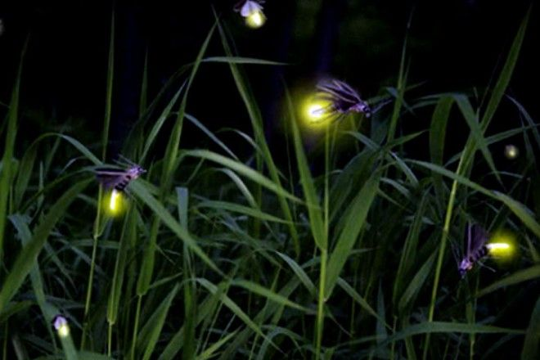
Đom đóm

Slide 13
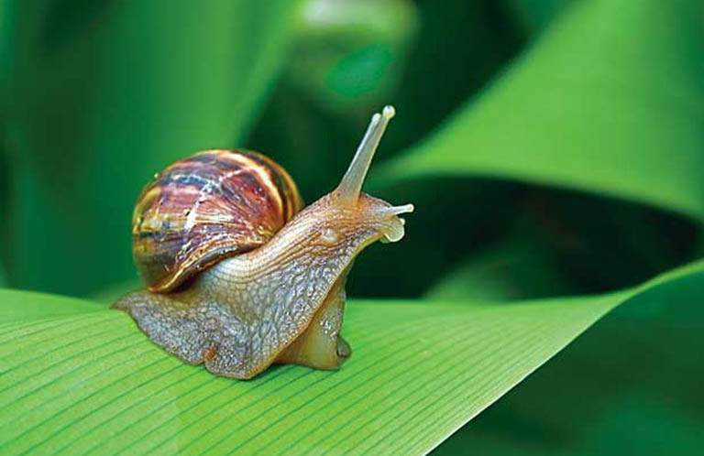
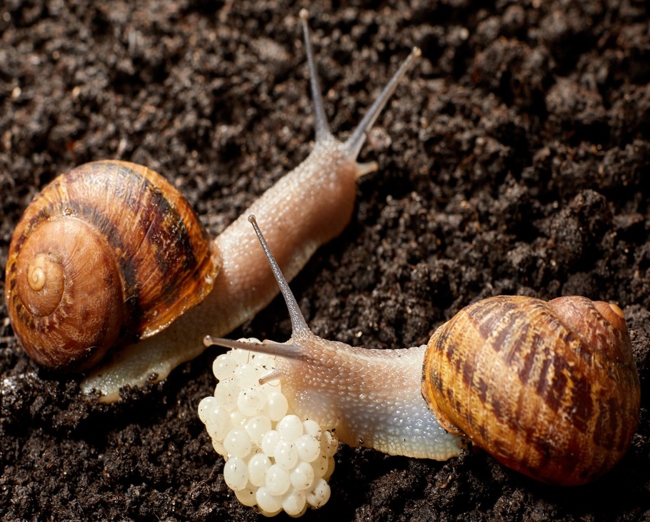
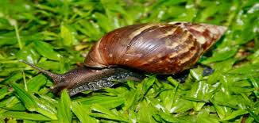
Ốc sên

Slide 14
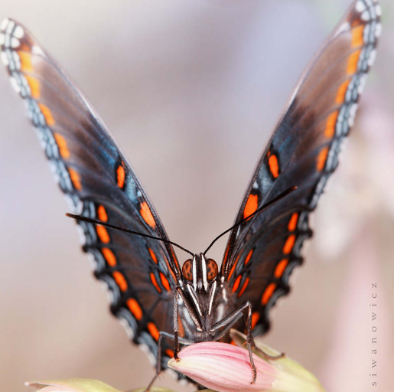
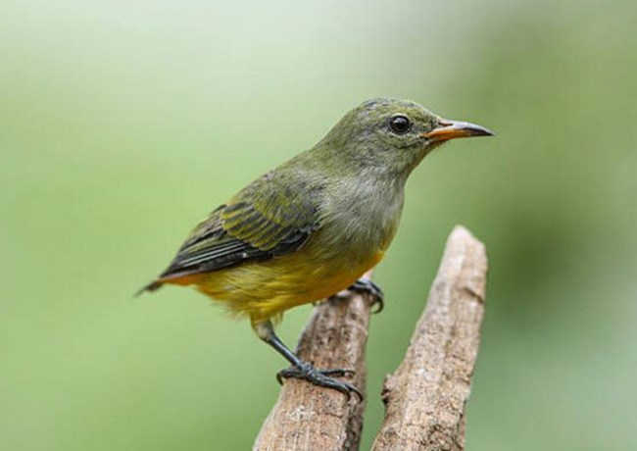
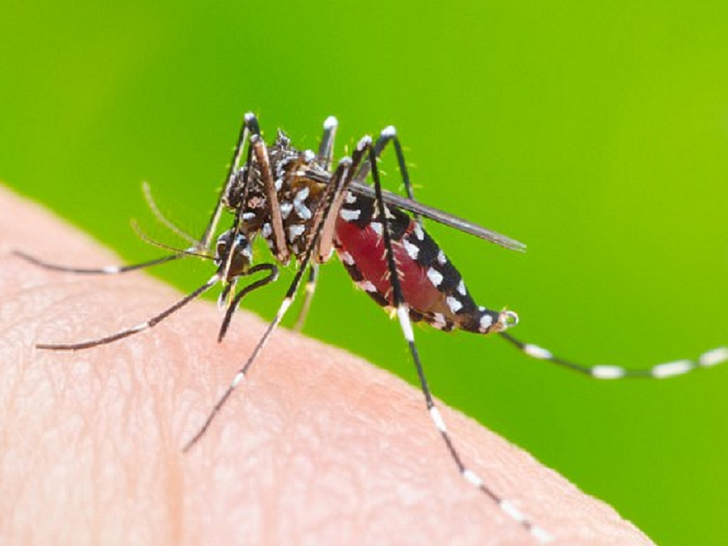
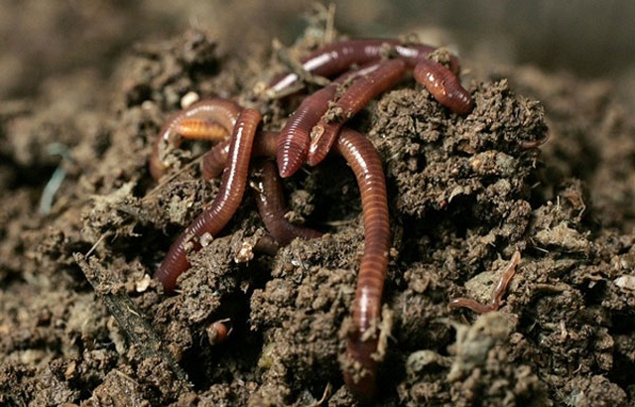
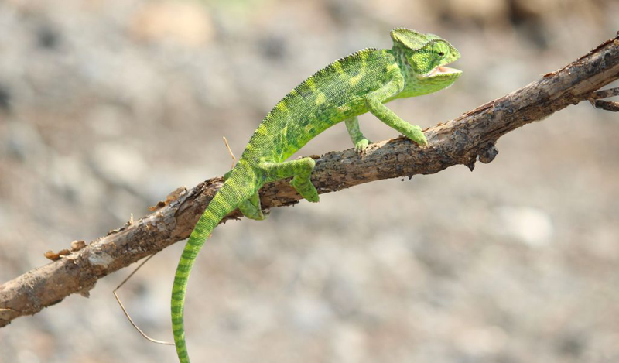
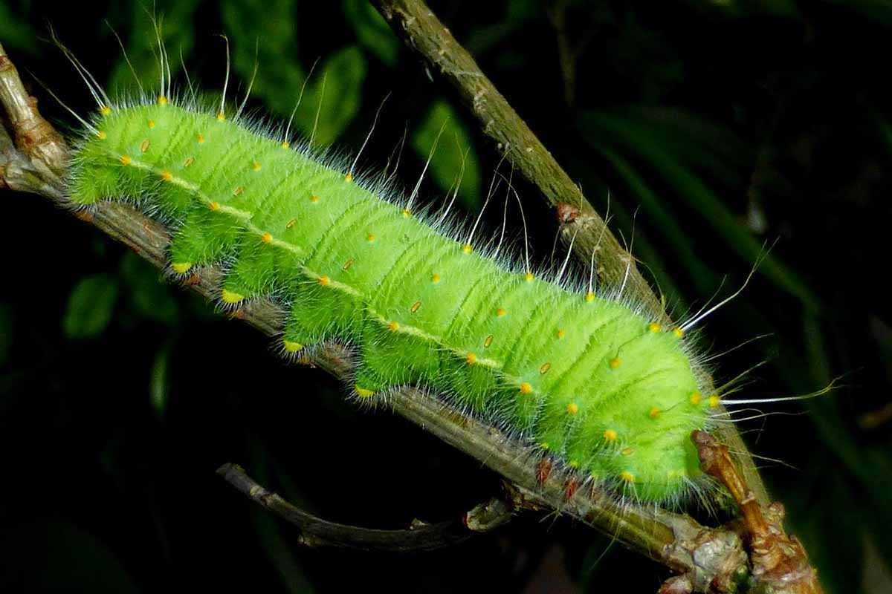

Slide 15
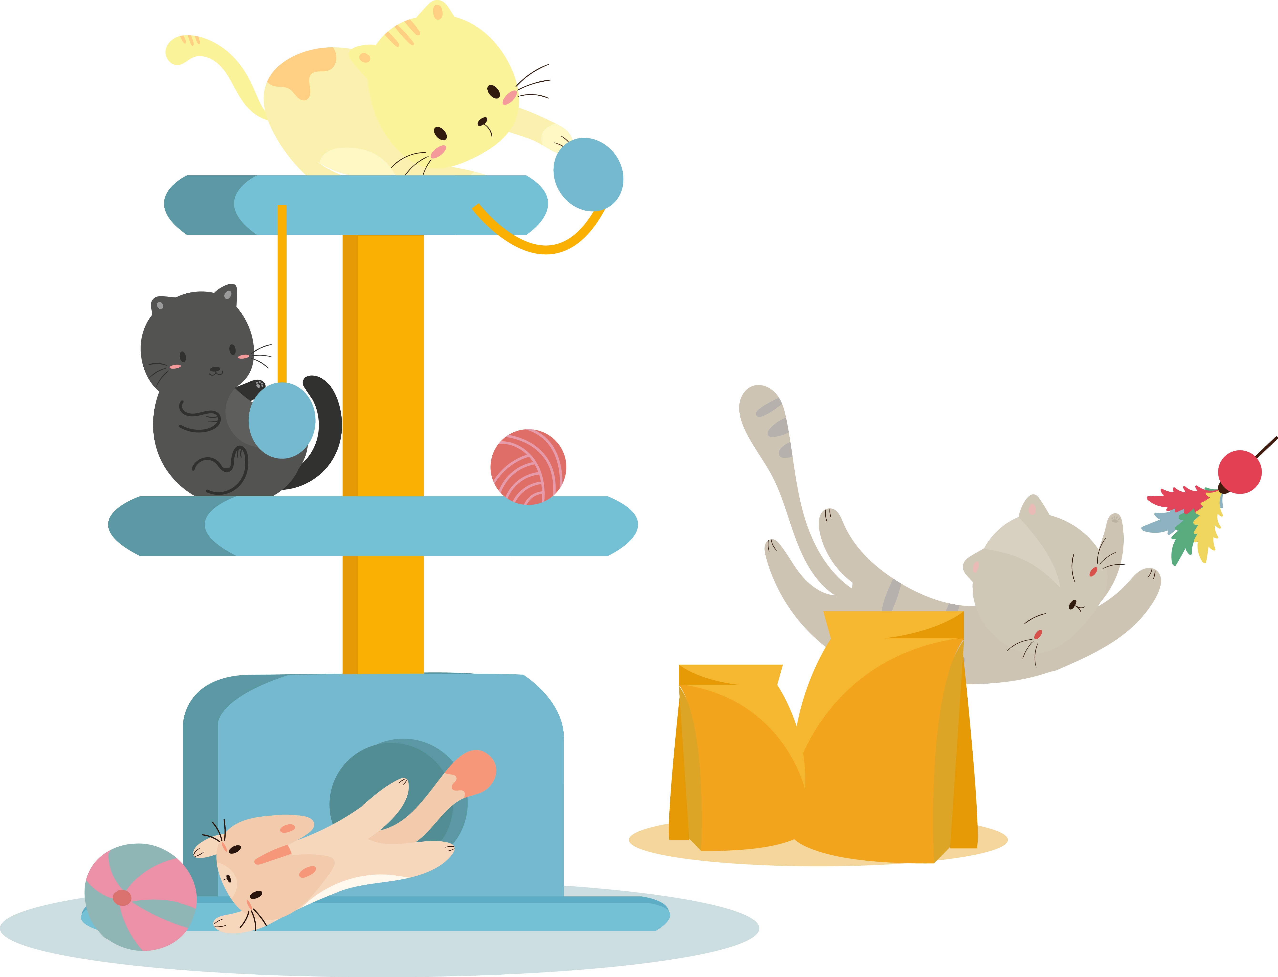
2. Kết hợp từ ngữ ở cột A với từ ngữ ở cột B để tạo câu
A
B
Ve sầu
báo mùa hè tới
Ong
bắt sâu cho lá
Chim sâu
làm ra mật ngọt

Slide 16
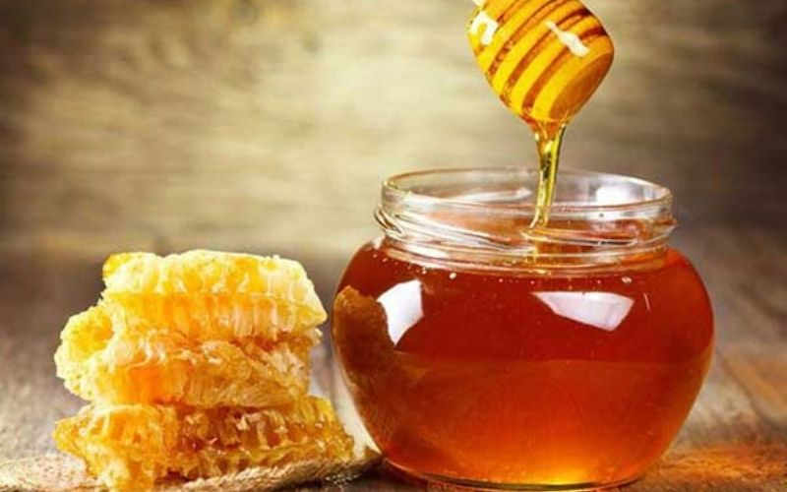
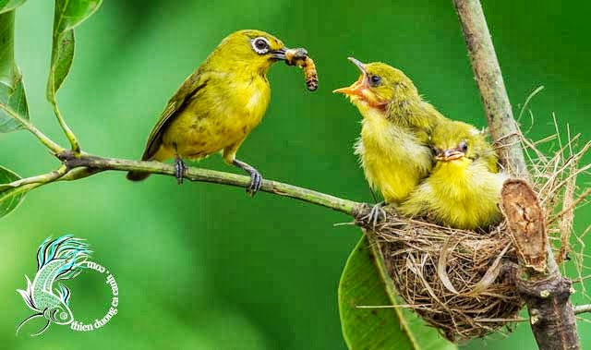
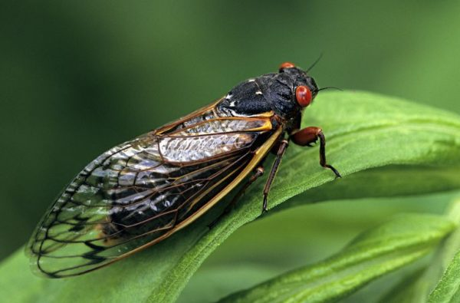
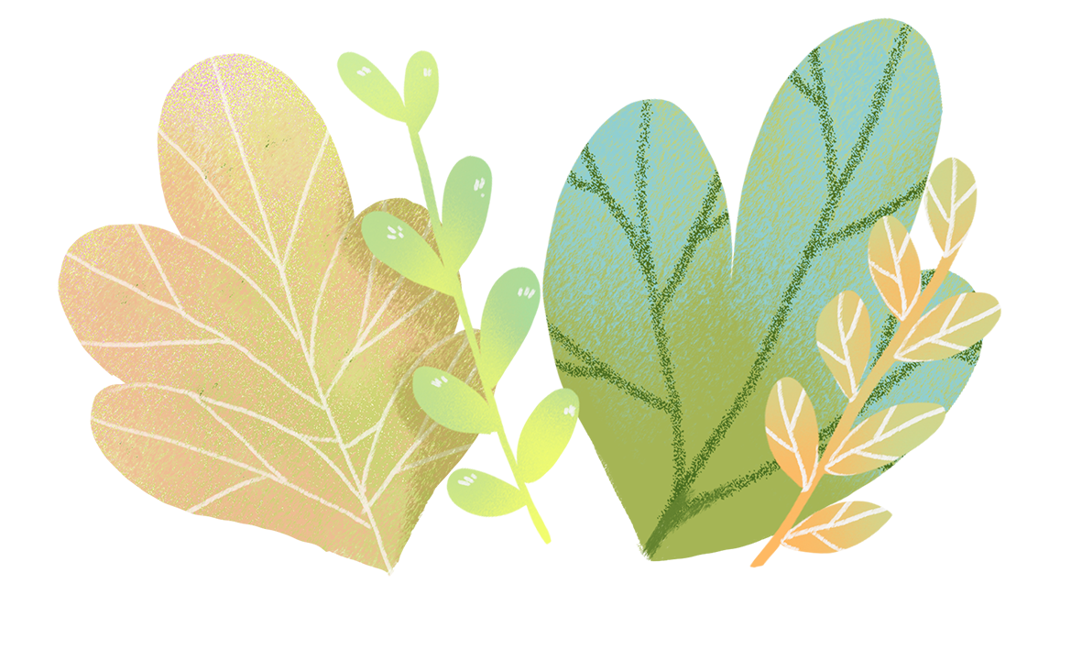


Slide 17

Đặt câu về một số lợi ích của loài vật
Ví dụ: Giun đất giúp đất trở nên tơi xốp hơn.
- Chim sâu ăn các loại sâu bọ, gặm nhấm.
- Bướm giúp hoa thu phấn làm đẹp cho thiên nhiên.

Slide 18
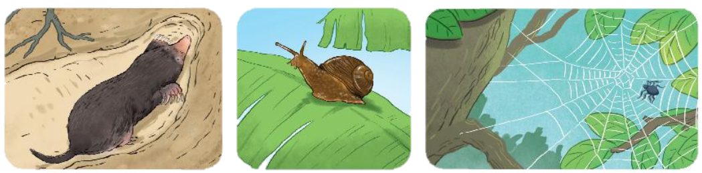
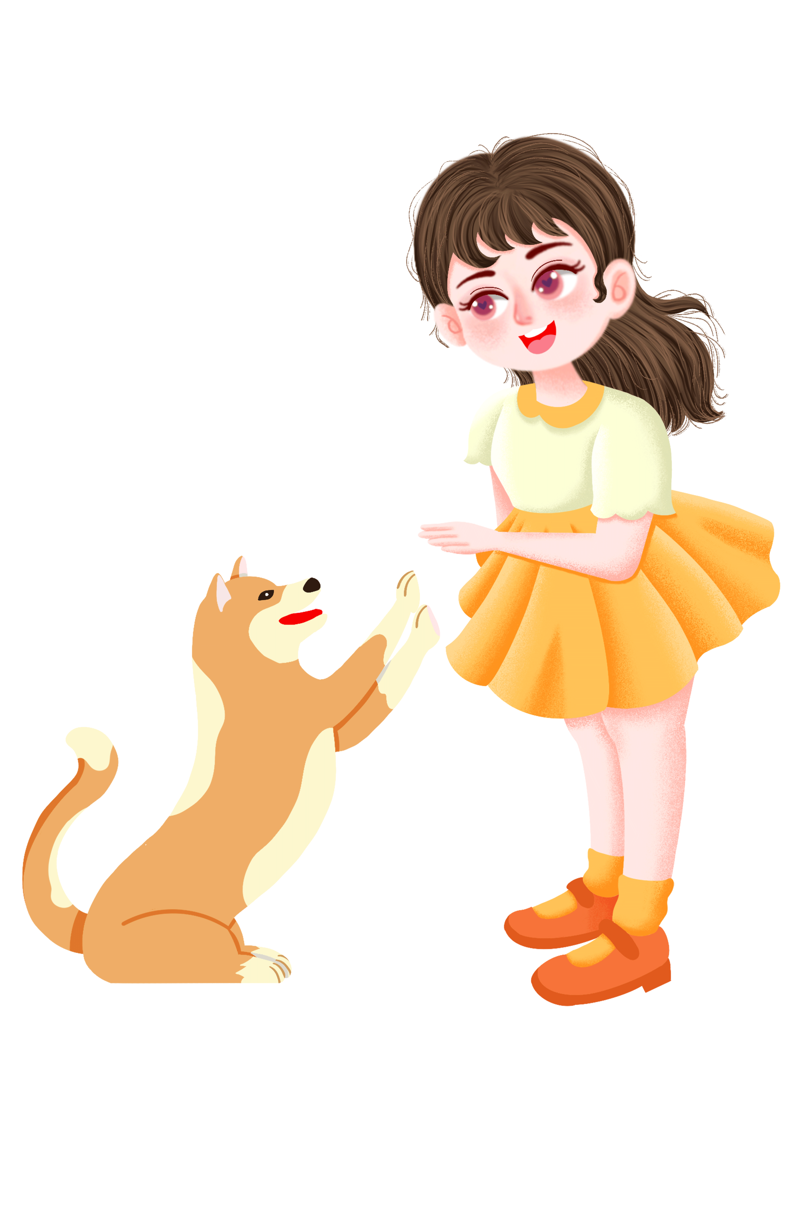
3. Hỏi – đáp theo mẫu. Viết vào vở câu hỏi, câu trả lời của em và bạn
M: - Chuột sống ở đâu?
- Chuột sống trong hang.

Slide 19
3. Hỏi – đáp theo mẫu. Viết vào vở câu hỏi, câu trả lời của em và bạn
- Chuột sống ở đâu?
- Chuột sống trong hang.
- Ốc sên bò ở đâu?
- Ốc sên bò trên lá.
- Nhện chăng tơ ở đâu?
- Nhện chăng tơ trên cành cây, cành lá.

Slide 20
KẾT LUẬN
Dấu chấm hỏi dùng để kết thúc câu hỏi.
Dấu chấm dùng để kết thúc câu kể.
CÂU HỎI
Khi kết thúc câu hỏi thì ta dùng dấu gì?
Khi kết thúc câu kể thì ta sẽ dùng dấu gì?

Slide 21




Em có suy nghĩ gì về những loài vật nhỏ bé này?
Notes:
Gv cho HS chia sẻ, GV giáo dục học sinh

Slide 22





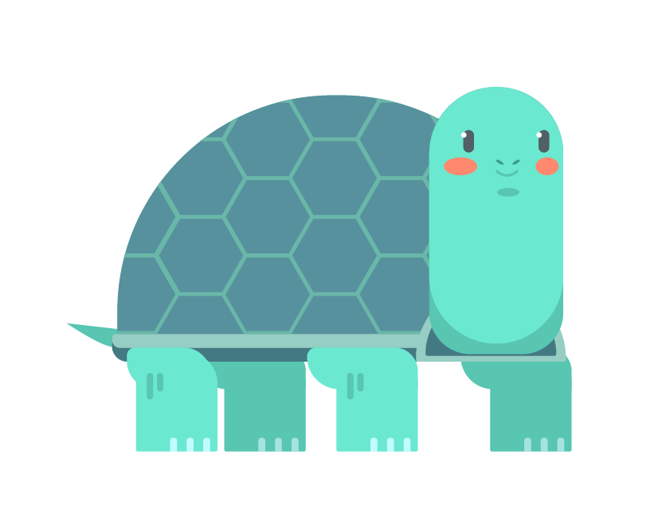
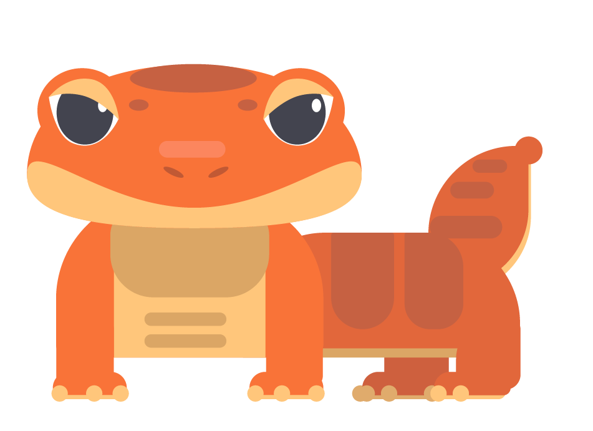
DẶN DÒ

